Slide 1
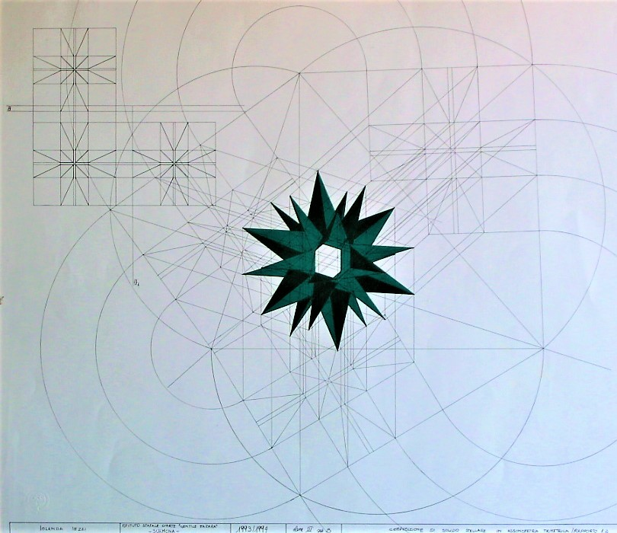
Geometria descrittiva dinamica
Indagine insiemistica sulla doppia proiezione ortogonale di Monge
COMPENETRAZIONE DI SOLIDI A FACCE E DI ROTAZIONE
COMPOSIZIONE CON 5 SOLIDI: CILINDRO, CONO, SFERA, CUBO E PRISMA TRIANGOLARE
Indice
Il disegno di copertina
è stato eseguito
nell’a. s. 1993/94
da Iezzi Iolanda
della classe 3 B
dell’ Istituto Statale d’Arte «G. Mazara» di Sulmona
per la materia
«Disegno geometrico e architettonico»
del vecchio ordinamento
Insegnante:
Prof. Elio Fragassi
1
Solidi della composizione
2
Compenetrazione tra cubo e cilindro
3
Compenetrazione tra cubo e prisma
4
Compenetrazione tra cono e cubo
5
Compenetrazione tra cono e prisma
6
Compenetrazione tra cilindro e sfera
7
Sintesi dei risultati delle compenetrazioni
8
Immagine di sintesi della composizione
Per accedere alle pagine selezionare il numero
Il materiale può essere riprodotto citando la fonte
Autore Prof. Arch. Elio Fragassi

Slide 2
Torna a indice
GEOMETRIA DESCRITTIVA DINAMICA – COMPENETRAZIONE DI SOLIDI (DATI)
La composizione prende in considerazione i seguenti solidi
Sfera tangente al piano π₁
Cilindro collocato nello spazio del diedro con l’asse parallelo a π₁ ed obliquo a π₂
Cubo con la faccia di base unita a π₁ mentre le facce laterali sono in posizione obliqua rispetto π₂
lt
Prisma triangolare con una faccia unita a π₁, l’asse parallelo a π₁ ed obliquo a π₂
Cono retto circolare con la base unita a π₂ e l’asse perpendicolare a questo semipiano

Slide 3
Torna a indice
GEOMETRIA DESCRITTIVA DINAMICA – COMPENETRAZIONE DI SOLIDI (1)
Iniziamo la ricerca prendendo in esame il cubo e il cilindro
t₂α
Immaginiamo di far appartenere la faccia del cubo che taglia il cilindro dal piano proiettante α(t₁α; t₂α)
All’ellisse in scorcio totale su π₁ corrisponde l’ellisse in scorcio parziale su π₂
B’’
D’’
Parte virtuale dell’ellisse
La stessa considerazione può essere fatta per l’altra faccia del cubo
t₂β
Pensando al cilindro indefinito possiamo immaginare di estenderlo come nel disegno
A’’
C’’
lt
Immaginiamo che la faccia del cubo che taglia il cilindro appartenga al piano proiettante β(t₁β; t₂β)
t₁β
Si determinerà un’ellisse in parte reale e in parte virtuale sia su π₁ che su π₂
Le due ellissi si intersecheranno sullo spigolo del cubo nei punti A(A’;A’’) e B(B’;B’’)
≡
A’
B’
D’
Parte virtuale dell’ellisse
≡
Il segmento C(C’;C’’) e D(D’;D’’) sulla base del cilindro dividerà la parte reale da quella virtuale dell’ellisse relativa al piano β
C’
Estensione del cilindro
t₁α

Slide 4
Torna a indice
GEOMETRIA DESCRITTIVA DINAMICA – COMPENETRAZIONE DI SOLIDI (2)
Prendiamo in considerazione i due solidi a facce: il cubo e il prisma triangolare
t₂α
Anche in questo caso immaginiamo di far appartenere la faccia del cubo a piani proiettanti
t₂γ
Facciamo appartenere la faccia laterale del cubo al piano proiettante α(t₁α;t₂α)
Questo piano intersecherà la faccia posteriore del prisma individuando gli estremi del segmento A(A’;A’’) e B(B’;B’’)
B’’
H’’
E’’
Lo stesso piano α taglierà la faccia anteriore del prisma tra i punti B(B’;B’’) e C(C’;C’’) che appartiene al lato inclinato della base del prisma
C’’
X’’
Y’’
lt
F’’
D’’
G’’
A’’
La stessa procedura può essere applicata sia al piano β che al piano γ
t₁β
Il pian β taglierà la base del prisma nei punti E(E’;E’’) e F(F’;F’’) e la faccia laterale nei punti E(E’;E’’) e D(D’;D’’)
G’
A’
Y’
H’
Il piano γ determinerà sulla faccia posteriore del prisma il segmento G(G’;G’’) e H(H’;H’’)
B’
t₁γ
Il piano α interseca i piani β e γ sugli spigoli del cubo definendo, così, i punti di verifica X(X’;X’’) e Y(Y’;Y’’) come intersezione di tre segmenti di rette
≡
E’
F’
X’
C’
t₁α
D’

Slide 5
GEOMETRIA DESCRITTIVA DINAMICA – COMPENETRAZIONE DI SOLIDI (3)
Torna a indice
Analizziamo ora la compenetrazione tra il cono e il cubo
t₂β
t₂γ
∞
Definito il piano orizzontale α(t₁α;t₂α), contenente la faccia superiore del cubo, ribaltiamo il cono su π₂ in modo da individuare lo scorcio totale del ramo dell’iperbole
(α// asse) di sezione su π₂ il punto massimo
M((M’’);M’;M’’) e la sua curva su π₁
A’’
(M’’)
C’’
M’’
t₂α
(V’’)
V’’
Per la faccia posteriore del cubo tracciamo
il piano β(t₁β;t₂β) che taglierà il cono
secondo l’ellisse in scorcio totale su π₁
e lo scorcio parziale su π₂
B’’
Per la faccia anteriore del cubo conduciamo il piano γ(t₁γ;t₂γ)
lt
In questo caso per definire la curva di compenetrazione tra i due solidi utilizziamo
la procedura di ricerca delle intersezioni
tra le generatrici del cono e il piano γ contenente la faccia del cubo
A’
B’
≡
Si verifica come questa curva e l’ellisse del
piano β si intersechino nei punti A(A’;A’’)
e B(B’;B’’) appartenenti allo spigolo del cubo
C’
t₁β
M’
Una ulteriore verifica grafica si realizza con il punto C(C’;C’’) intersezione tra la curva del piano γ e l’iperbole del piano β
t₁γ
V’

Slide 6
Torna a indice
GEOMETRIA DESCRITTIVA DINAMICA – COMPENETRAZIONE DI SOLIDI (4)
Cerchiamo, ora, la compenetrazione tra il cono e il prisma a base triangolare
Come metodo operativo immaginiamo di sezionare contemporaneamente i due solidi con un piano α(t₁α;t₂α) frontale che indichiamo con α₁, α₂, α₃, α₄, α₅
∞
Il piano di sezione darà origine ad una circonferenza per quanto concerne il cono e ad una spezzata per quanto attiene il prisma
Appartenendo allo stesso piano i punti d’intersezione tra queste figure definiscono il luogo geometrico della compenetrazione
lt
Per i piani α₁ e α₅ non si verifica l’intersezione tra la circonferenza del cono e la spezzata del prisma, quindi, i solidi non si compenetrano
Per i piani α₂, α₃, α₄ si verifica l’intersezione tra la spezzata del prisma e la circonferenza del cono in due punti distinti appartenenti ai due rami delle spezzate che giacciono sulle facce laterali del prisma
α₅
α₄
α₃
α₂
α₁
Collegando, opportunamente, questi punti si ottengono due curve che, a loro volta, s’intersecano sullo spigolo del prisma

Slide 7
Torna a indice
GEOMETRIA DESCRITTIVA DINAMICA – COMPENETRAZIONE DI SOLIDI (5)
E per concludere l’indagine prendiamo in esame il cilindro e la sfera
Anche in questo caso utilizziamo un piano frontale
α(t₁α;t₂α) indicato come α₁, α₂, α₃ …α₈
∞
Per ogni posizione del piano α si definiranno per la sfera una circonferenza ed una ellisse per il cilindro
Queste due figure si intersecheranno in due punti distinti che rappresentano i luoghi delle compenetrazioni come sviluppato di seguito
Piano in posizione α₁
Piano in posizione α₂
lt
Piano in posizione α₃
Piano in posizione α₄
α₁
Piano in posizione α₅
α₂
α₃
Piano in posizione α₆
α₄
α₅
Piano in posizione α₇ simmetrico di α₅
α₆
Piano in posizione α₈
α₇
α₈
α₉
Piano in posizione α₉ simmetrico di α₄
Si noti come le figure del piano α₉ siano distinte
Collegando questi punti sia su π₁ che su π₂ si otterranno le curve di compenetrazione tra i due solidi di rotazione

Slide 8
Torna a indice
GEOMETRIA DESCRITTIVA DINAMICA – COMPENETRAZIONE DI SOLIDI (6)
Completate le ricerche tra i vari solidi possiamo passare a riunire i diversi risultati nell’immagine sintetica della composizione specificando le varie curve risultanti
Compenetrazioni su π₂
Compenetrazione tra cilindro e sfera
Compenetrazione tra cono e cubo
Compenetrazione tra cilindro e cubo
Compenetrazione tra prisma e cono
Compenetrazione tra prisma e cubo
lt
Compenetrazioni su π₁
Compenetrazione tra cilindro e sfera
Compenetrazione tra cilindro e cubo
Compenetrazione tra cono e cubo
Compenetrazione tra prisma e cono
Compenetrazione tra prisma e cubo

Slide 9
Torna a indice
GEOMETRIA DESCRITTIVA DINAMICA – COMPENETRAZIONE DI SOLIDI (7)
Eliminate tutte le parti nascoste il risultato della composizione si presenta, con l’aiuto della campitura dinamica, come nel disegno a fianco
Sfera
lt
Cilindro
Cubo
Prisma
Cono

Slide 10
Torna a indice
Per maggiore completezza ed approfondimento degli argomenti si può consultare il seguente sito
https://www.eliofragassi.it/

